Slide 1
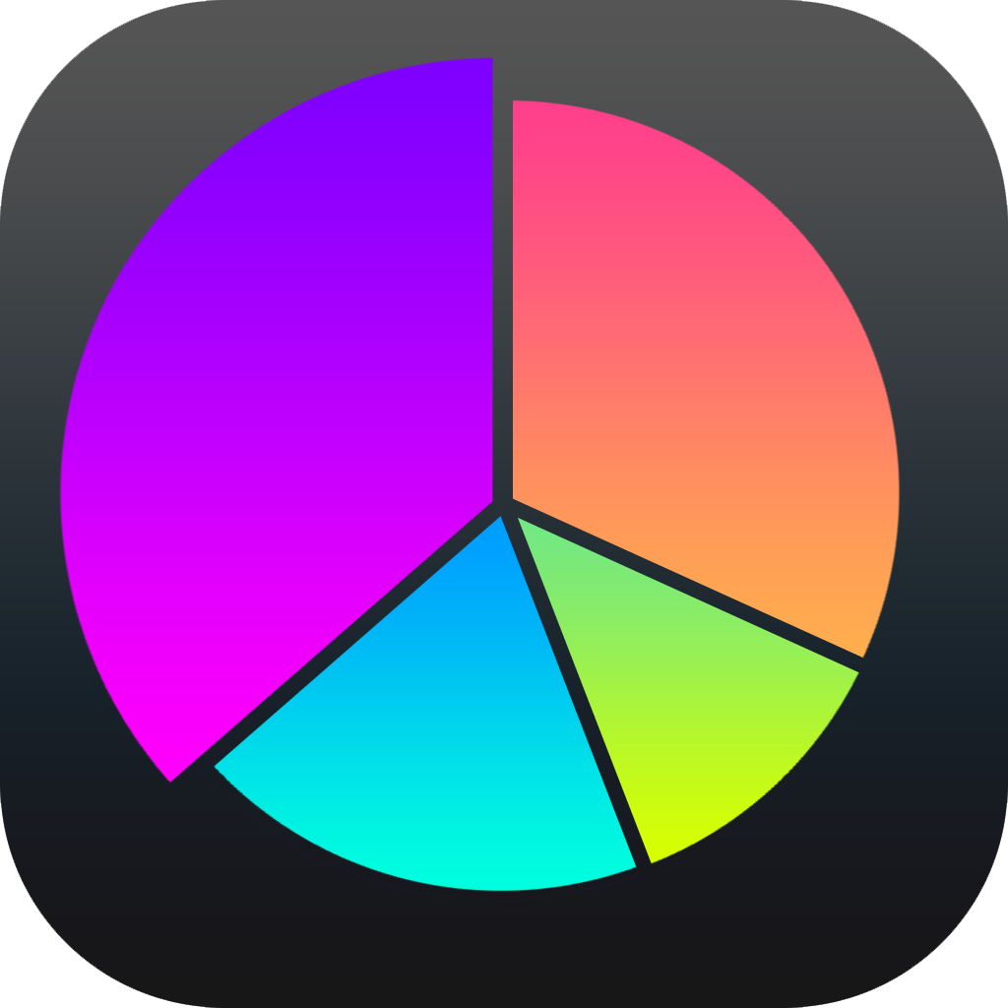
OkayMoney
Control. Your. Expenses.

Slide 2



Авторы проекта
Nikita <Protocs> Utkin
Nikita <nikitakosatka> Usatov
Andrey <makeitokay> Vasilev

Slide 3
Введение
Наш проект - приложение для контроля доходов и расходов. Идея о разработке приложения пришла во время просмотра App Store. Мы искали идеи для проекта и наткнулись на одно приложение для контроля расходов и подумали: почему бы не попробовать сделать нечто подобное?
В современном обществе люди часто сталкиваются с проблемой контроля собственных финансов. Приложение, позволяющее следить за расходами и доходами, значительно упрощает эту задачу.

Slide 4
Реализация
Основная логика:
Account
Transaction
User
Окна:
LoginWindow
MainWindow
Диалоги:
AccountsFilterDialog
TransactionChangeDialog
ConfirmActionDialog
MoreUsersDialog
NewAccountDialog
NewCategoryDialog
SettingsDialog
TransactionDialog
TransactionsHistoryDialog
UserRegistrationDialog
SignInDialog
Виджеты:
GreetingWidget
PieChart
UserLoginButton

Slide 5
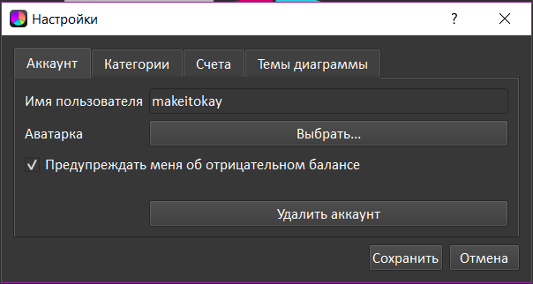
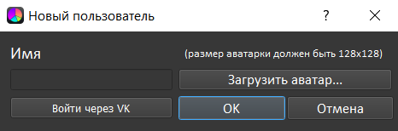
Особенности приложения
Код проекта разбит на множество файлов. Каждый класс располагается в отдельном файле.
Все иконки, использованные в нашем проекте, нарисованы нами.
Мы решили не использовать светлое оформление, поэтому оформили наше приложение в тёмных тонах.
Реализована работа с пользователем. Можно добавлять аватарку, создавать или удалять свой аккаунт.
Авторизация через социальную сеть «ВКонтакте».

Slide 6
Использованные технологии
Программное обеспечение
PyCharm 2019 Professional Edition
Python 3
Qt Designer
Библиотеки, модули
PyQt 5
Matplotlib
Pillow
Requests
Pickle
Base64

Slide 7
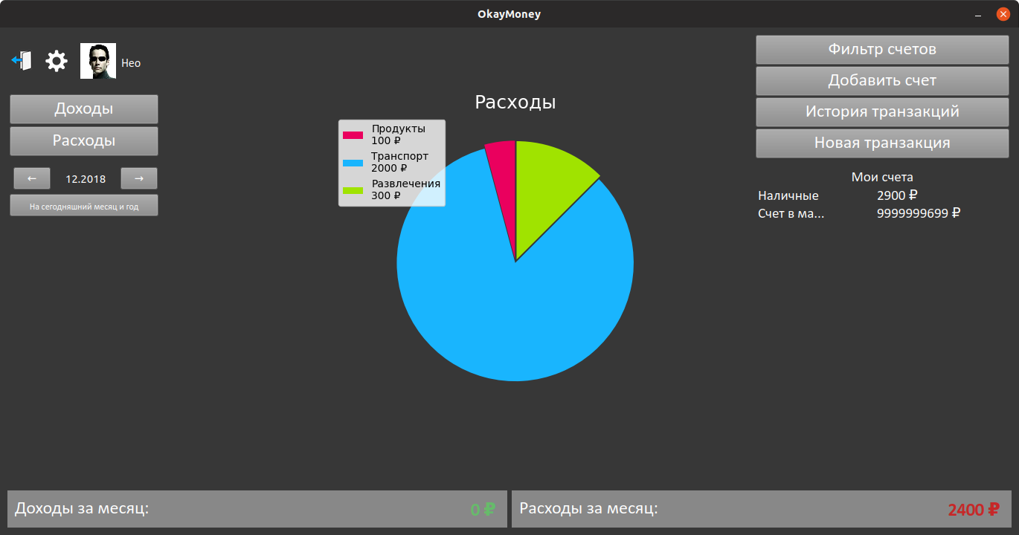
Главное окно

Slide 8
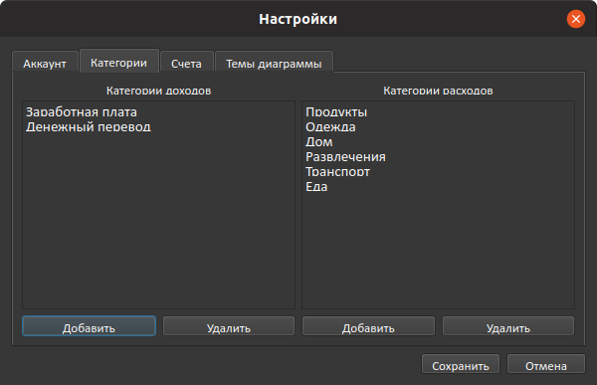
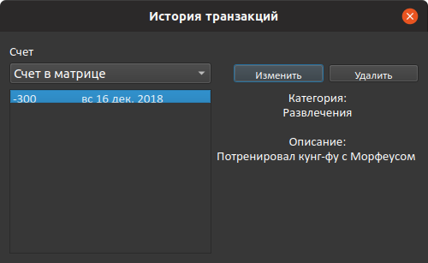
История транзакций и настройки

Slide 9
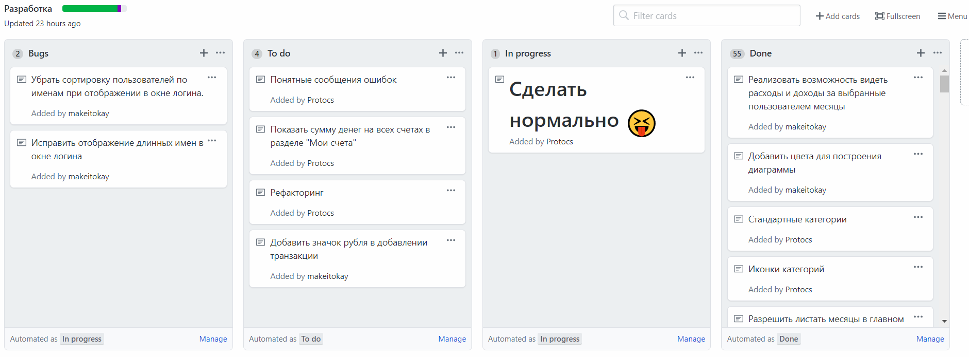
Заключение
Подведем итоги. У нас получилось реализовать весь функционал, однако всё же осталось несколько недоработок.
В процессе работы мы использовали доску задач на GitHub, что значительно облегчило нам задачу.

Slide 10
Стоит сказать о том, что такой тип приложений намного больше востребован в мобильном сегменте. Конечно, гораздо удобнее, когда ты можешь добавить транзакцию сразу после её совершения. Поэтому, перенос приложения на телефон – главная задача.

